Slide 1
Homemade high power battery pack
Notfunk Tagung Sugiez 14.10.2023
HB9UFQ (HB4SF) - Mathias Coinchon
Notes:
Mettre transmission en fond (weather channel ? 11253kHz) http://62.220.146.43:8073/?f=11253.00usbz5

Slide 2
Motivation

Slide 3
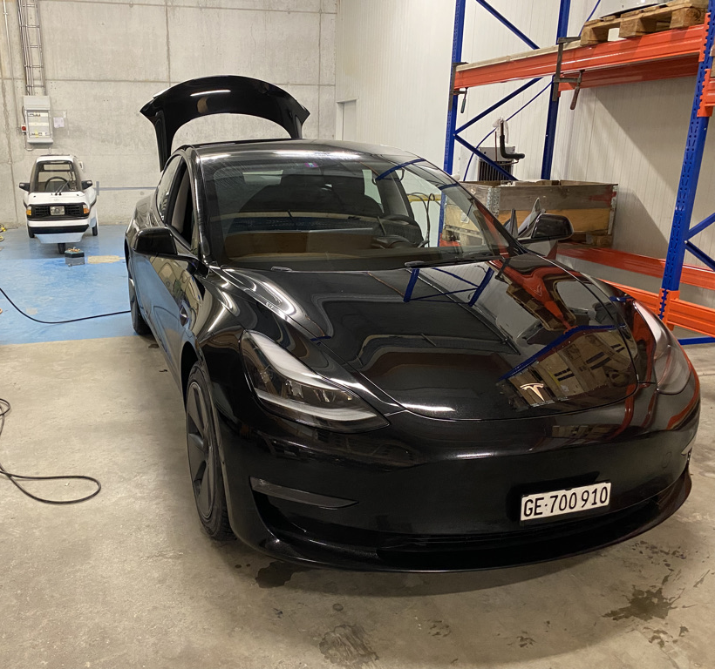
Un rêve d’enfance, avoir une voiture électrique
« Matmobile »
Tesla Model 3 LR
324 kW (440 CV)
80kWh Lithium NCA
17kWh/100km

Slide 4

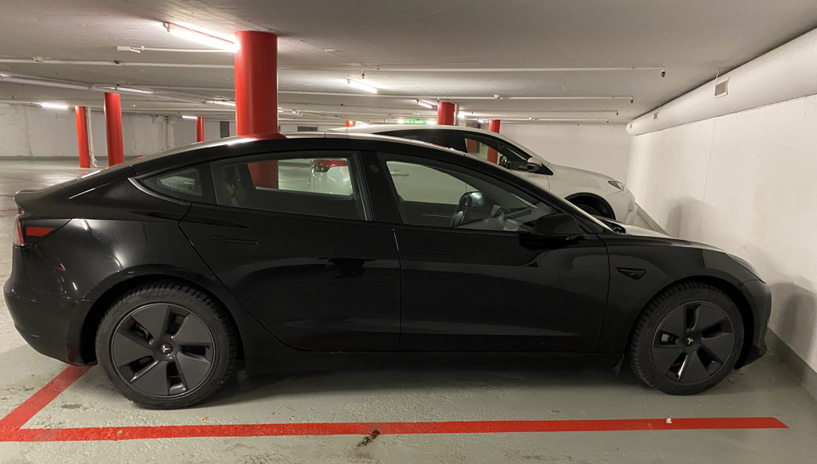
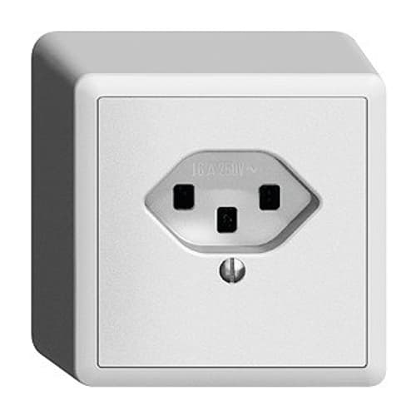
L’expérience d’être locataire
Moi: « J’aimerais une prise électrique ici et je paye l’installation »
Régie/Gérance: « Non »
Moi: « Même 1x16A ? »
Régie: « Non »
Moi: « Allez-vous installer des bornes ? »
Régie: « Un jour peut-être » (= tu peux rêver)
Moi: « Est-ce que je peux utiliser la prise T15 dans le parking en cas d’urgence ? Et je paie un forfait »
Régie: « Non »

Slide 5
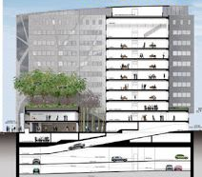
Charger depuis mon appartement ?
Rallonge pirate ?
=> difficile, trop long, pas discret
Transporter l’énergie ?
=> Stupide, mais pourquoi pas dans un monde stupide.
=> Un challenge + expérimenter la technologie de stockage. Fun ☺
=> Etude
Appartement
(9ème étage)
Voiture
(3ème sous-sol)

Slide 6
Théorie

Slide 7
Requirements
Faire un pack transportable (<100kg)
Stockage de 20kWh
Inverter: 1x16A minimum (3kW) ou plus si possible.
Charger dans l’appartement avec 1x10A
Safety (incendie, surcharges électriques)
Homemade (maitriser tous les éléments contre l’obsolescence)

Slide 8
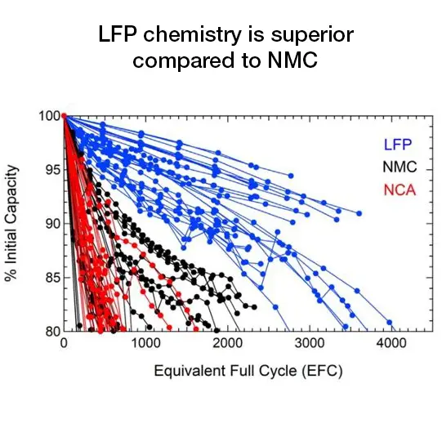
Batteries LiFePO4
Pas de risque d’explosion
Pas d’effet mémoire
Faible autodécharge
Long life (8ans?)
Cout raisonnable
Plus lourd que NMC/NCA
mais raisonnable:
5-6 kg/kWh
Pas de Cobalt, ni Nickel
Supporte décharge 1C
3.2V-3.6V

Slide 9
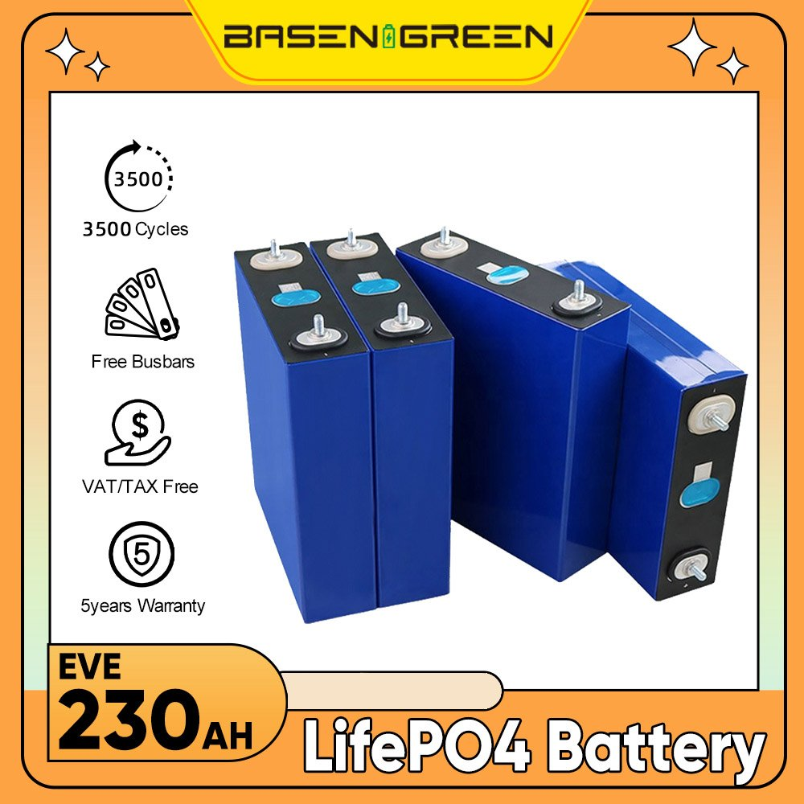
Batteries prismatiques Basen 230Ah (Chine)
74$ par cellule (2021), (2023: 83$)
4.1kg
Pratique à assembler
Garantie 5ans
3500 cycles
(si 1 cycle/jour => 9.5 ans)
Décharge max 230A (1C)
Bonne expérience d’un ami

Slide 10

Battery Management System
Contrôle la batterie (safety),
« état de charge »
Equalisation des cellules (balancing)
JBD BMS AP21S001 200Ampère
De 6 à 21 cellules
MOSFET Charge / Décharge
Bluetooth + RS485
Compact
Relativement ouvert
Pas précis pour les petites puissances

Slide 11
12V, 24V or 48V, that is the question…
Voltage | Nb Cellules LiFePO4 | Avantages | Inconvénients
12V | 4 | Léger, modulaire | Courant élevé, overhead (BMS,..)
48V | 16 | Moins de courant, standard | Packs Lourd (>60kg), encombrant
24V | 8 | Le bon compromis, équipements disponibles
24V, tension continue (éclairage) dans certains ouvrages militaires

Slide 12
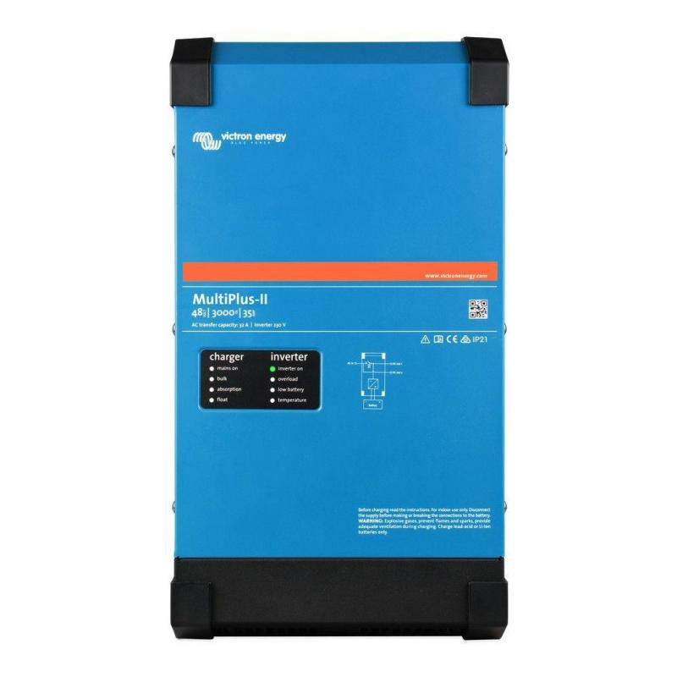
Onduleur (Inverter)
Qualité importante (« Buy it cheap means buy it twice »)
Service après-vente
Victron Inverter/Charger Multiplus II 24/3000/70
Inverter: 3kW max, sinus (transfo linéaire)
Chargeur intégré 70A
Prêt pour le triphasé
Relativement Ouvert
Nombreuses configurations possibles
(UPS, Energy Storage System, …)
Mais cher… (1400CHF)

Slide 13
Construction

Slide 14
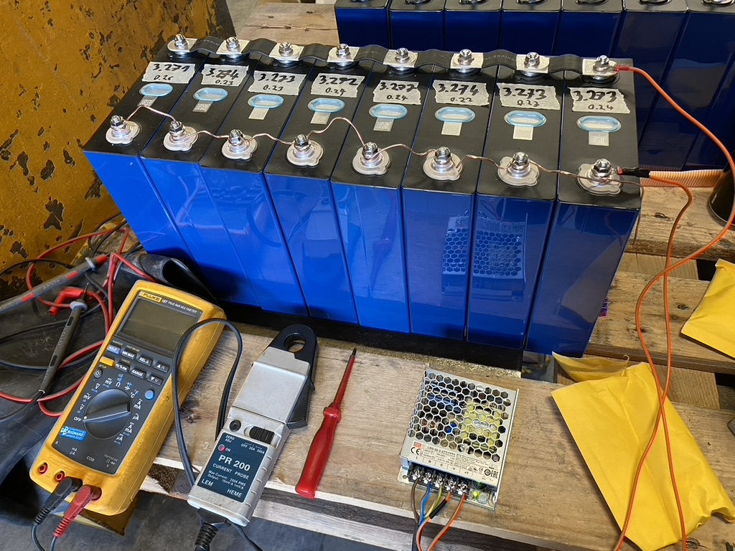
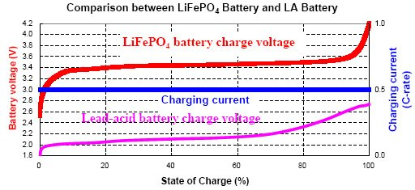
Préparation des batteries
Mesurer les batteries
(résistance interne avec source AC)
Première charge et équilibrage
Une simple alimentation peut servir de chargeur
(tension max cellule, limite courant)
Notes:
INDUTIN)

Slide 15
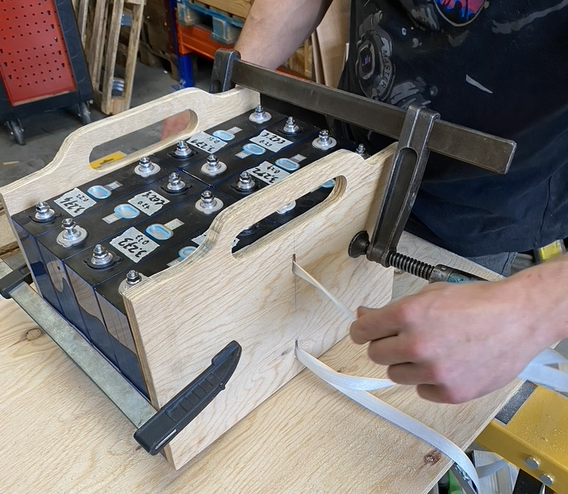
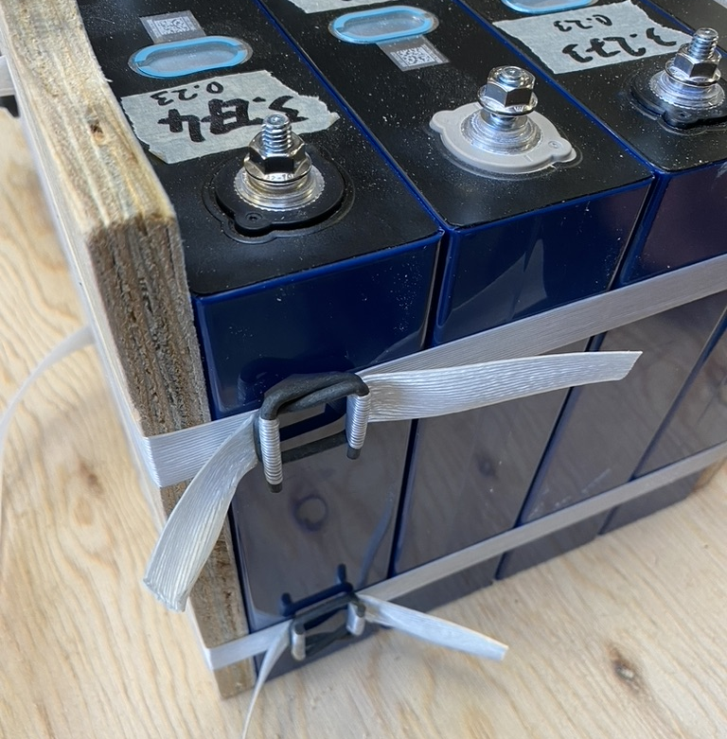
Pack batterie
Il est conseillé de contraindre les batteries car elles ont tendance à gonfler

Slide 16
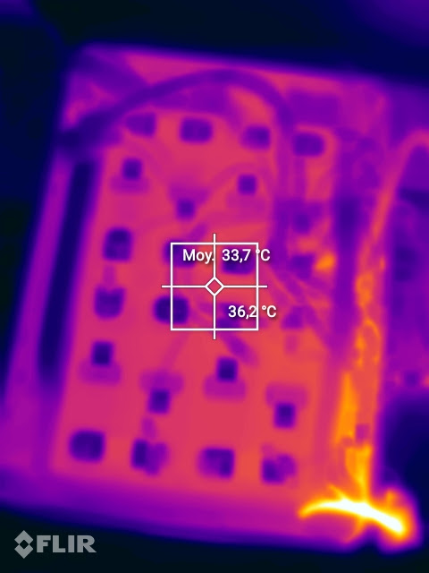
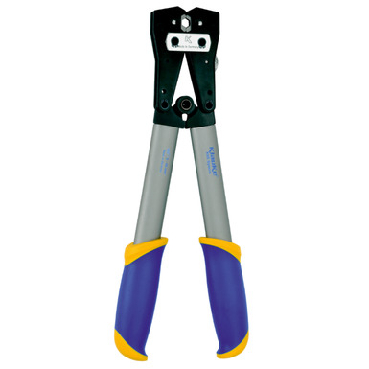
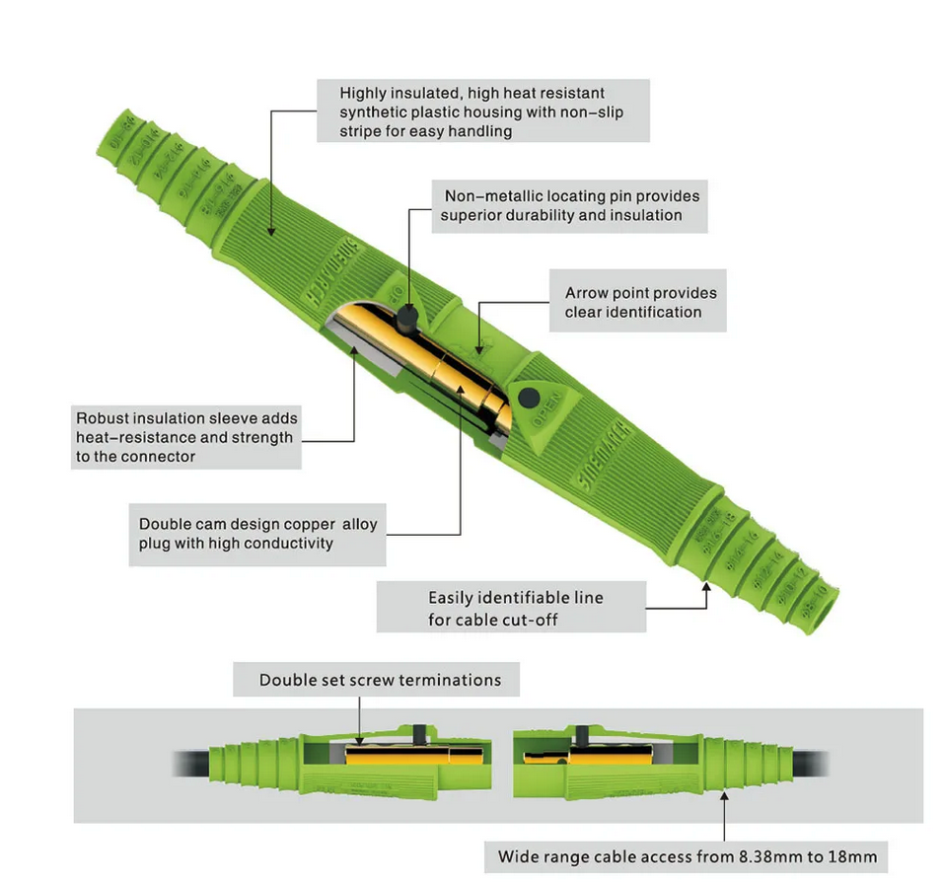

Cablage
Important ! (éviter les surchauffes, mauvais contacts)
Connecteur Camlock 200A
Cosses
Cables 50mm2
Cable BMS origine,
Section trop faible !

Slide 17
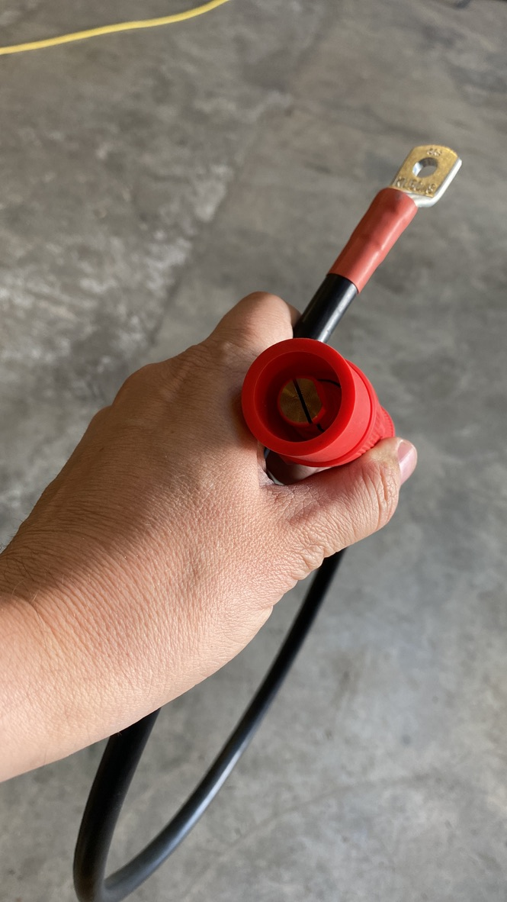
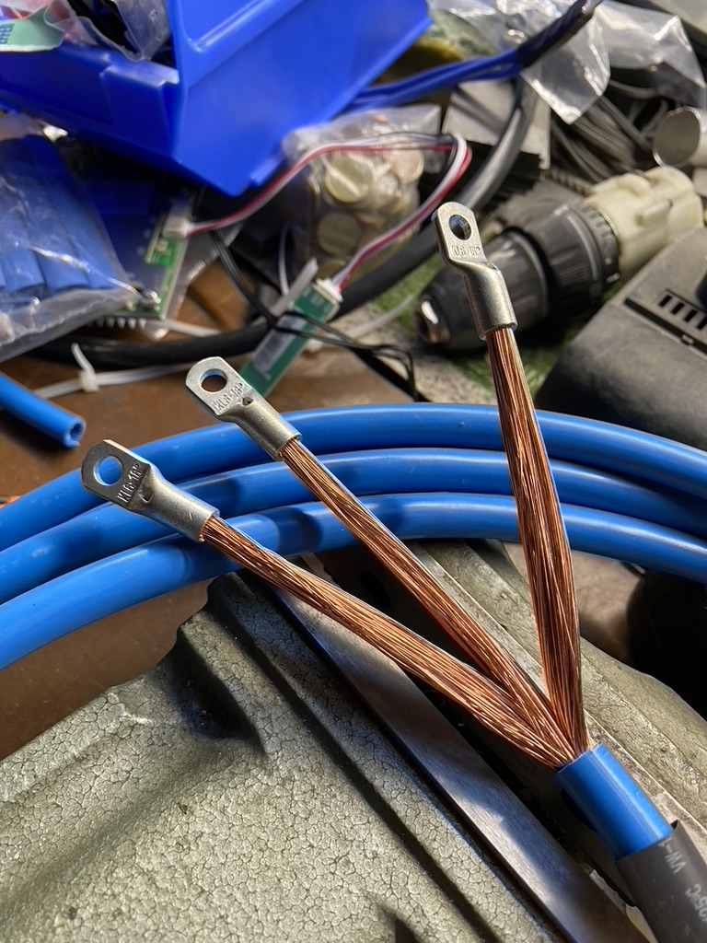
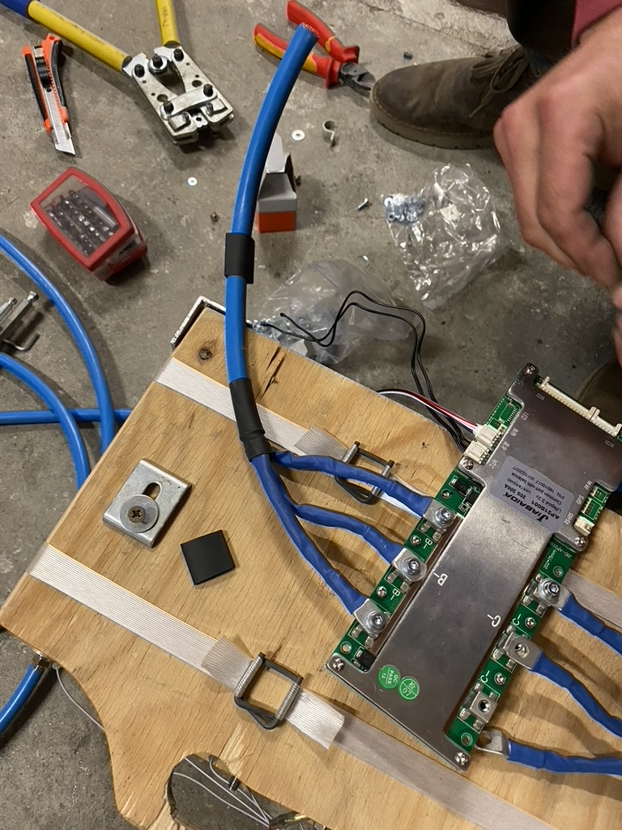
Fabrication des câbles

Slide 18
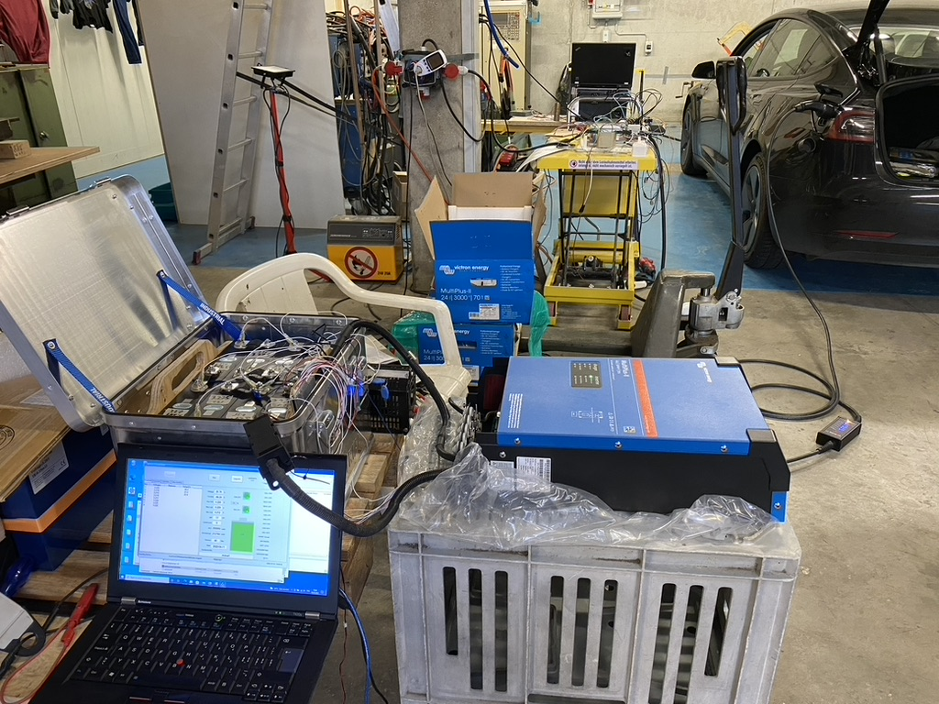
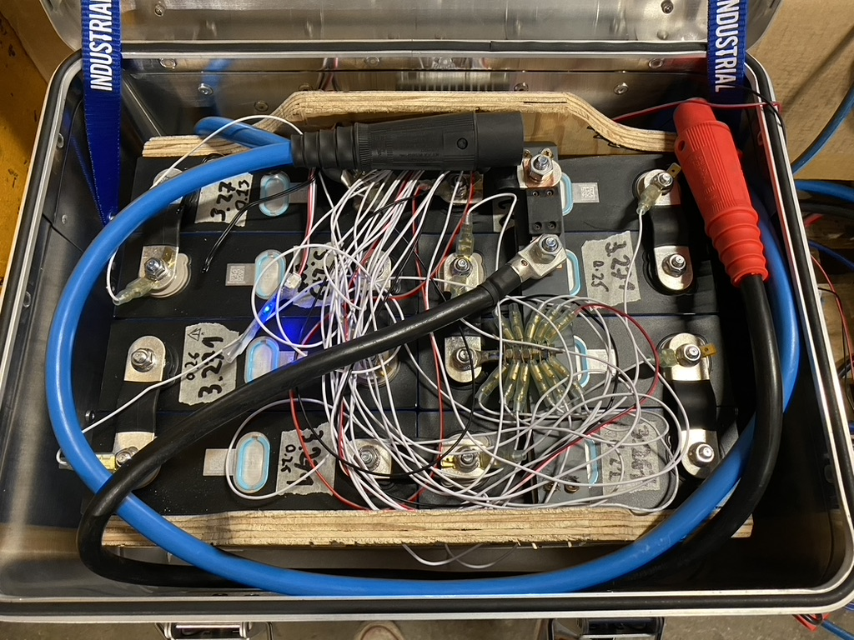
Premiers tests et « Mise en boite »

Slide 19
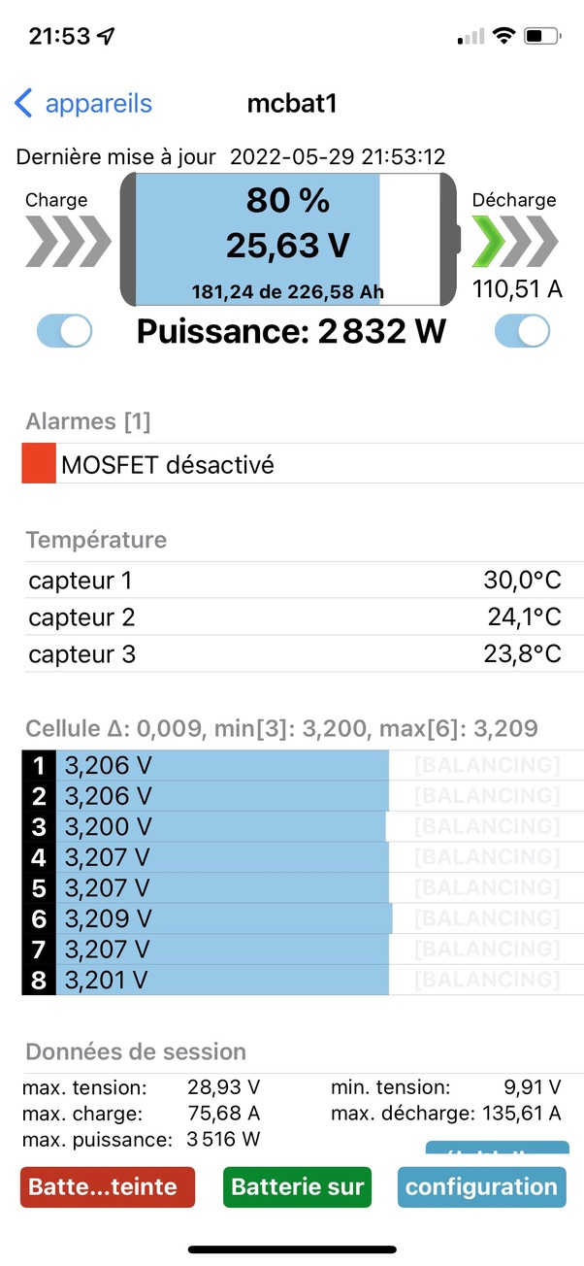
BMS app
iPhone/Android
State of Charge (SOC), pas précis
Puissance
Balancing
Tension des cellules
Arrêt charge/décharge indépendamment
Température
Configuration

Slide 20
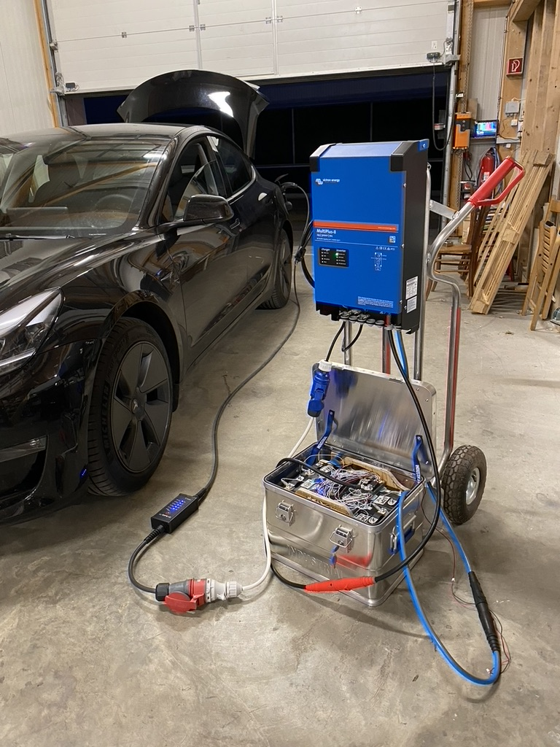
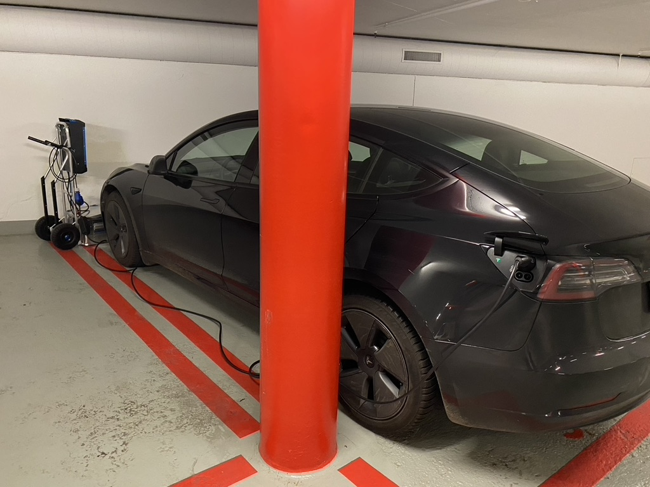
CFQD (QED)
Test prototype
Mise en pratique

Slide 21
La réalité
Oui c’est un peu stupide…
Rendement: Batterie => 230V => Chargeur voiture => Batterie voiture: ~70%
Pas très pratique
5kWh correspond à environ 28km en Tesla (batterie Tesla 80kWh)
Limite de l’onduleur (utilisation très intensive)
Mais
1er Prototype, Proof of Concept
Dépannage, emergency
Evolution des batteries: kWh/kg monte, $/kWh descend
Suite: ajouter des packs, new BMS, smartshunt, tester triphasé, étudier DC-DC
Apprentissage. It was fun ☺ and …

Slide 22
Autres utilisations (concrètes)

Slide 23
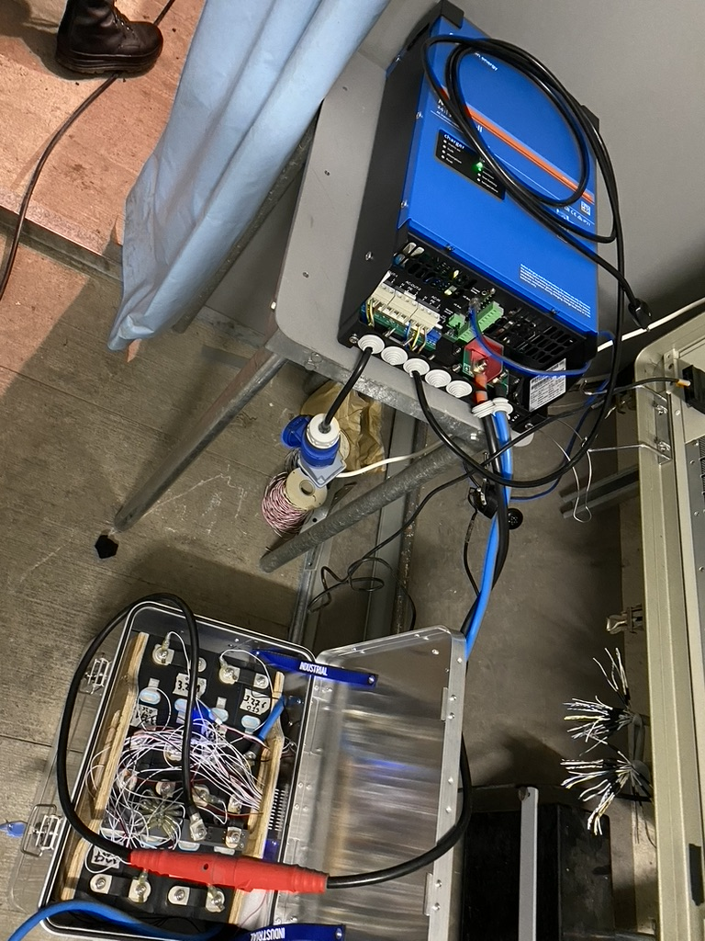
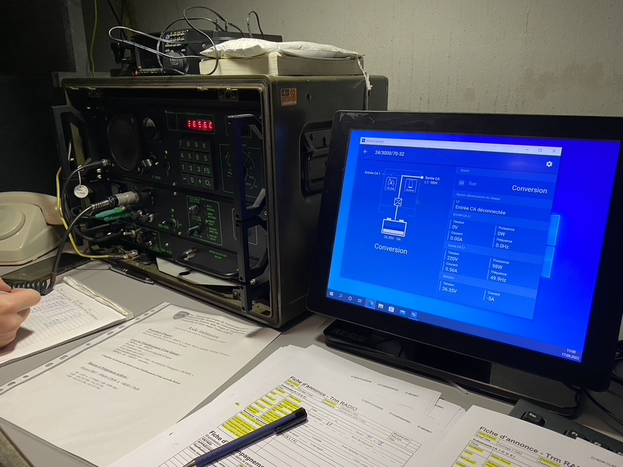
Swiss Emergency Contest 2022 avec HB4FV
Ouvrage F16xx Leman SwissFortress (HB4SF)
Alimentation Radio SE430 - Remplace un générateur

Slide 24
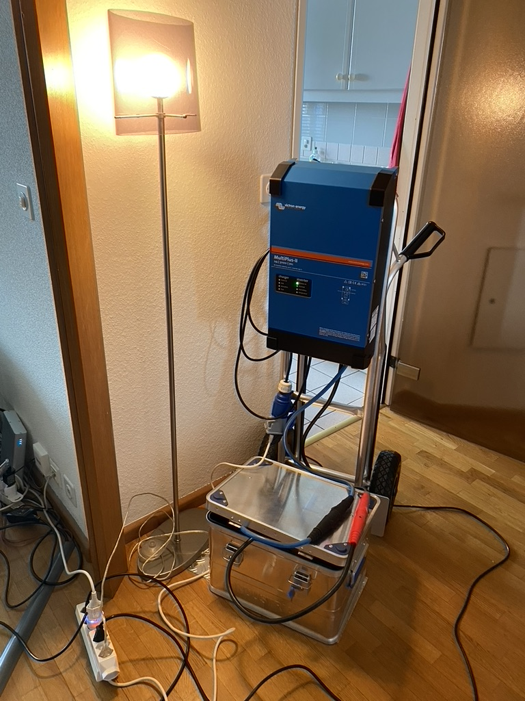
Blackout setup pour locataire
Blackout test
OK sur un weekend
  Eclairage, machine à café, bouilloire, frigo, informatique, TV, Hi-Fi. (sauf cuisinière)

Slide 25
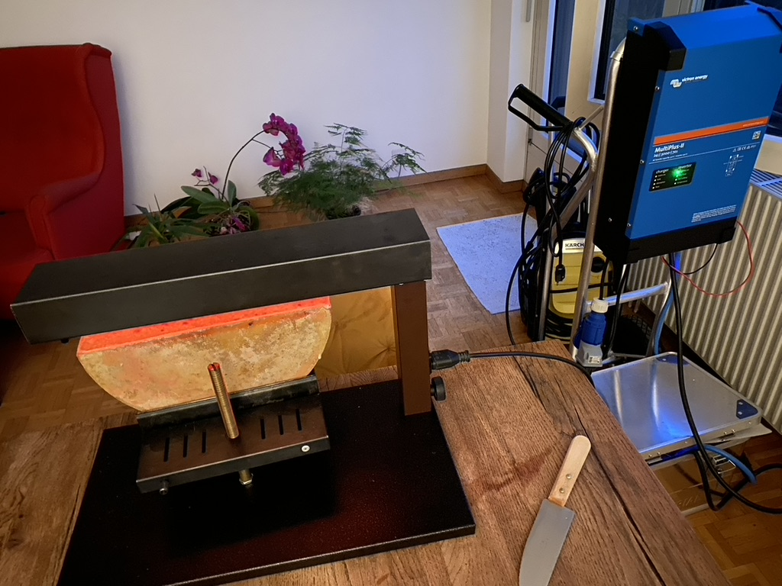
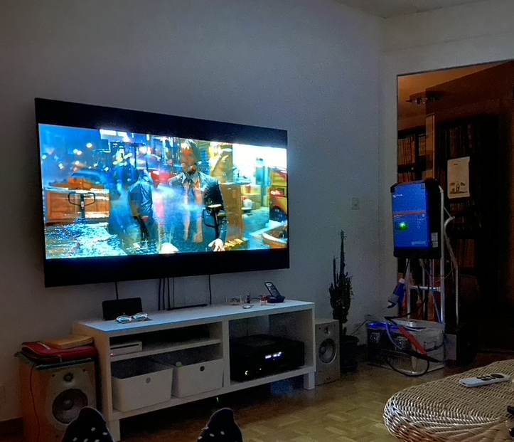
Amener l’électricité à la raclette chez le voisin
Raclette pour 5 personnes (four 1000W)
Et pour le home cinema après…

Slide 26
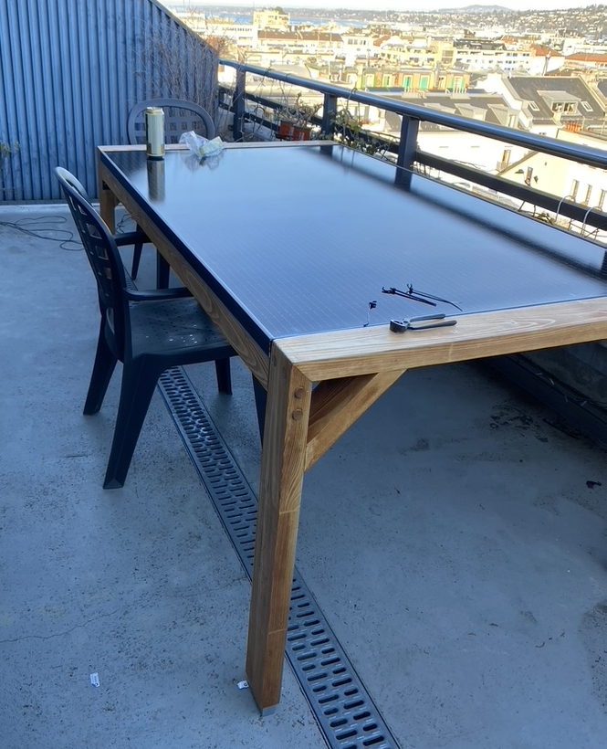
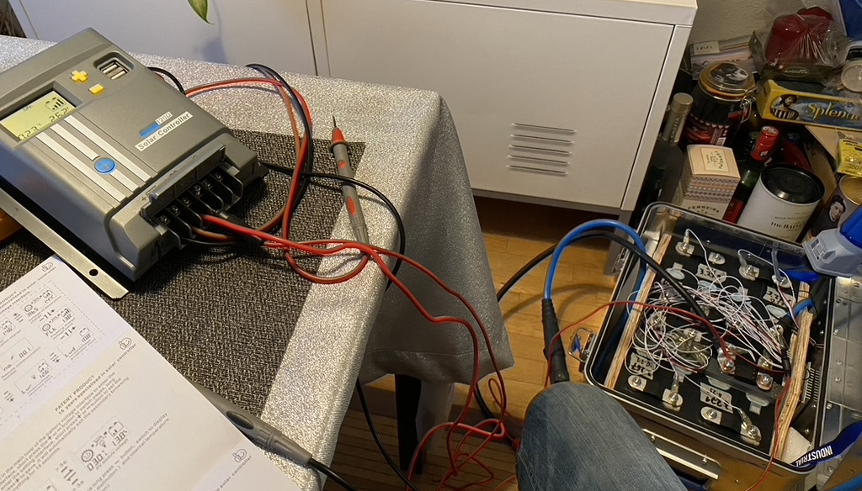
Home solar energy storage system (locataire)
Consommation sans injecter dans le réseau
Pas de limitation des 600W, ni autorisation
Victron en setup « battery priority » ,
passe sur le réseau si low battery (UPS inverse)
Homemade solar table

Slide 27
Total Cost of Ownership
Bill of Material (BoM) pack 5kWh: ~750CHF
  Batteries: 8x74$ = 592$
  BMS: 100$
  Connecteurs 200A: 4x8$ = 32$, câbles 3x9CHF= 21CHF, caisse 50CHF,..
Hypothèse durée de vie 5 ans, 1 cycle par jour
  1825x5kWh = 9125 kWh => 8cts/kWh stocké
  Avec onduleur: 23cts/kWh stocké/restitué en 230V
Table solaire: ~400CHF
  Panneau Trina 330W: 140CHF, garantie puissance 25ans
  Table: 200CHF, chargeur MPPT: 60CHF
  300kWh/an x 25 = 7500kWh => 5-6cts/KWh

Slide 28
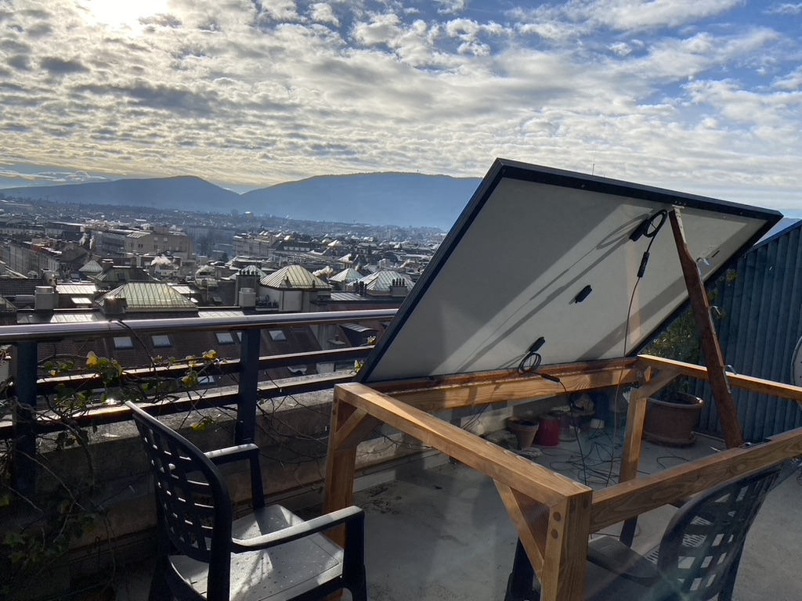
The End

